Slide 1
C9 Web design #4.1
Gujurly Bilim Merkezi

Slide 2
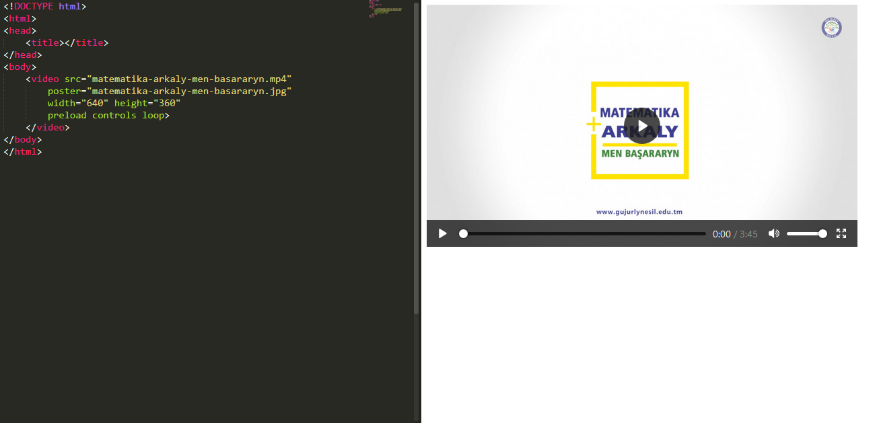
Wideolar

Slide 3
Wideolar
* src="video/arhitektur-cyzuw.mp4": Bu, göni faýldan wideo görkezýär. Wideo faýlynyň ady "arhitektur-cyzuw.mp4".
* poster="img/arhitektur-cyzuw.png": Wideo ýüklenmänkä ekranda görkezilýän surat.
* controls: Wideo pleýerini dolandyrmak üçin düwmeleri (play, pause) görkezýär.
* preload: Wideo doly ýüklenýärmi ýa-da ulanyjy işledende ýüklenýärmi, ony kesgitleýär.
* loop: Sesiň her gezek gutarandan soň täzeden başlajakdygyny kesgitleýär.

